Slide 1
Dbamy o ziemię

Slide 2
Witajcie moi kochani, mam nadzieję, że weekend minął wam spokojnie na wypoczynku :) W tym tygodniu porozmawiamy sobie o naszej planecie – ziemi.

Slide 3
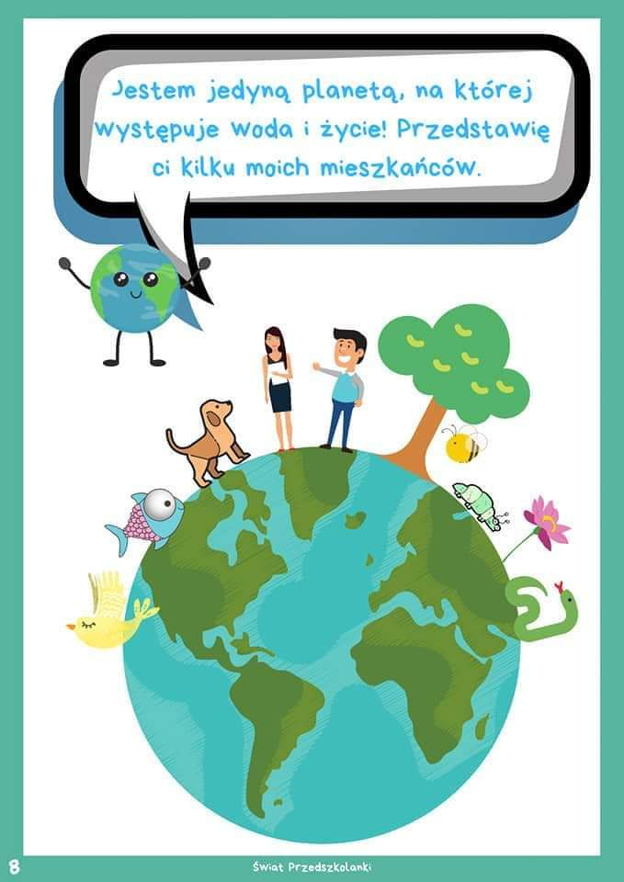
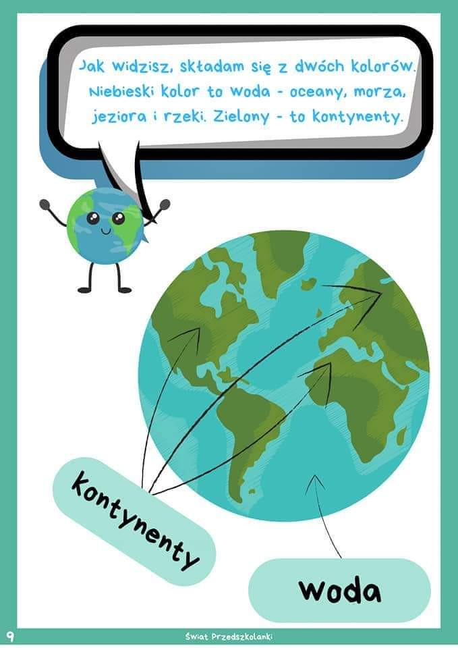
Kilka informacji o ziemi

Slide 4
Spróbujcie zapamiętać rymowankę:
Żeby w pięknym świecie żyć,
trzeba dbać o niego.
Dać przyrodzie zdrową być- –
to zależy od każdego

Slide 5
Zachęcam do wysłuchania piosenki "Nasza planeta"
https://www.youtube.com/watch?v=1MZovZPTP7I&ab_channel=%C5%9Apiewaj%C4%85ceBrzd%C4%85ce-Piosenkidladzieci
Zabawy ruchowe:
https://www.youtube.com/watch?v=rXz-hKkUvoM&ab_channel=Dzieci%C4%99cePrzeboje-Polskiepiosenkidladzieci
https://www.youtube.com/watch?v=gs8gSN8PboA&t=7s&ab_channel=PIOSENKIDLADZIECIBZYKtv

